Slide 1
ĐẠI HỌC QUỐC GIA THÀNH PHỐ HỒ CHÍ MINH
Trường đại học công nghê thông tin
SEMINAR
ĐỀ TÀI: AGILE & SCRUM
Môn: Nhập môn công nghệ phần mềm
GVHD: Nguyễn Công Hoan
Thành viên:
Lê Hoài Vũ 15521026
Nguyễn Minh Huy 15520861

Slide 2


Slide 3
TỒNG QUAN
AGLIE
SCRUM

Slide 4

AGLIE
KHÁI NIỆM
TUYÊN NGÔN CỦA AGLIE
NGUYÊN LÝ CỦA AGLIE
ĐẶC TRƯNG CỦA AGLIE

Slide 5
AGLIE
KHÁI NIỆM
Aglie là một phương phát pháp triển phần mềm linh hoạt để làm sao đưa sản phầm đến tay người dùng càng nhanh càng tốt

Slide 6
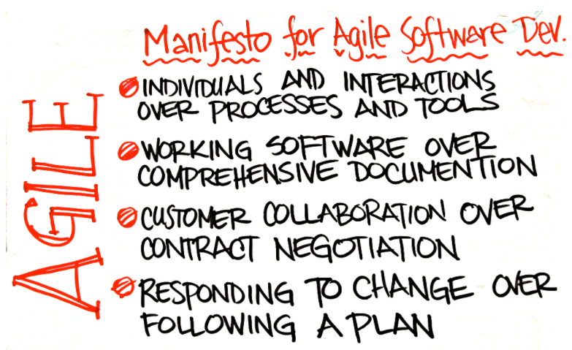
AGLIE
TUYÊN NGÔN CỦA AGLIE
Cá nhân và sự tương tác hơn là quy trình và công cụ
Phần mềm chạy tốt hơn là tài liệu đầy đủ
Cộng tác với khách hàng hơn là đàm phán hợp đồng
Phản hồi với sự thay đổi hơn là bám theo kế hoạch

Slide 7
AGLIE
NGUYÊN LÝ CỦA AGLIE
Phần mềm chạy tốt là thước đo chính của tiến độ.
Các quy trình linh hoạt thúc đẩy phát triển bền vững. Các nhà tài trợ, nhà phát triển, và người dùng có thể duy trì một nhịp độ liên tục không giới hạn.
Liên tục quan tâm đến các kĩ thuật và thiết kế tốt để gia tăng sự linh hoạt.
Sự đơn giản – nghệ thuật tối đa hóa lượng công việc chưa xong - là căn bản.
Các kiến trúc tốt nhất, yêu cầu tốt nhất, và thiết kế tốt nhất sẽ được làm ra bởi các nhóm tự tổ chức.
Nhóm phát triển sẽ thường xuyên suy nghĩ về việc làm sao để trở nên hiệu quả hơn, sau đó họ sẽ điều chỉnh và thay đổi các hành vi của mình cho phù hợp

Slide 8
AGLIE
ĐẶC TRƯNG CỦA AGLIE
Tính lặp (Iterative)
Tính tiệm tiến (Incremental) & tiến hóa (Evolutionary)
Tính thích ứng (adaptive)
Nhóm tự tổ chức & liên chức năng
Quản lý tiến trình thực nghiệm
Giao tiếp trực diện (face - to - face communication)
Phát triển dựa trên giá trị (value - base development)

Slide 9

SCRUM
KHÁI NIỆM
BA CHÂN (GIÁ TRỊ CỐT LÕI CỦA SCRUM)
CÁC YẾU TỐ TẠO NÊN SCRUM
TỔNG KẾT

Slide 10
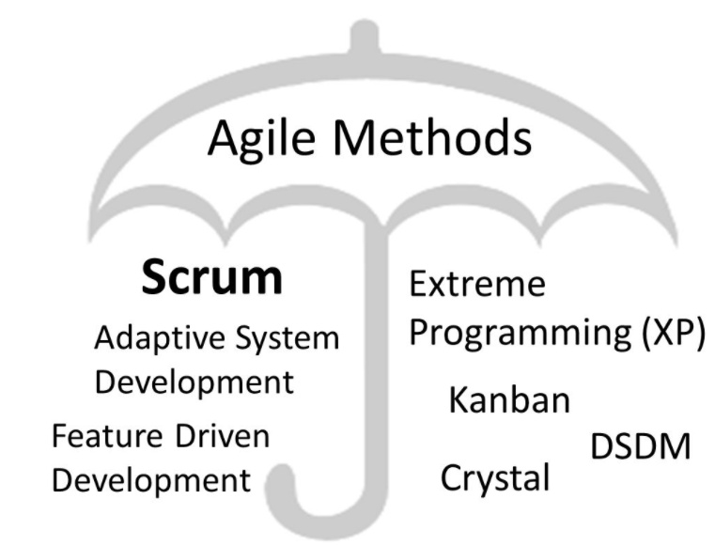
SCRUM
KHÁI NIỆM
Scrum là một thành viên của Aglie. Vì thế nó tuân theo các nguyên tắc của Aglie
Scrum là bộ khung làm việc (framework) hay cách thức làm việc để trở nên “linh hoạt” hơn trong phát triển phần mềm

Slide 11
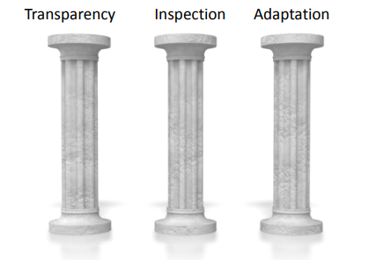
SCRUM
BA CHÂN (GIÁ TRỊ CỐT LÕI CỦA SCRUM)
Minh bạch (Transparency)
Thanh tra (Inspection)
Thích nghi (Adaptation)

Slide 12

BA CHÂN (GIÁ TRỊ CỐT LÕI CỦA SCRUM)
Minh bạch (Transparency)
Minh bạch về tài chính, công việc, quy trình, chiến lược, vấn đề,…
Thông suốt : Khi có mục tiêu, vấn đề được đưa ra, mọi người đều nắm được, đều hiểu nó là gì, theo cùng một cách thống nhất

Slide 13

BA CHÂN (GIÁ TRỊ CỐT LÕI CỦA SCRUM)
Thanh tra (Inspection)
Các thông tin, vấn đề được mang ra mổ xẻ, phân tích và tìm kiếm giải pháp
Tần suất thanh tra không nên quá dày để không ảnh hưởng công việc

Slide 14
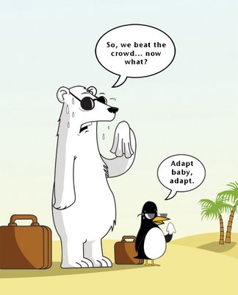
BA CHÂN (GIÁ TRỊ CỐT LÕI CỦA SCRUM)
Thích nghi (Adaptation)
Khi phát hiện vấn đề, phải tiến hành điều chỉnh càng sớm càng tốt để giảm thiểu sai sót
Hỗ trợ cho việc thanh tra và thích nghi :
+ Họp Kế hoạch Sprint (Sprint Planning Meeting)
+ Họp Scrum hằng ngày (Daily Scrum)
+ Sơ kết Sprint (Sprint Review)
+ Họp Cải tiến Sprint (Sprint Retrospective)

Slide 15

C ÁC YẾU TỐ TẠO NÊN SCRUM
Các vai trò (Roles)
Các cuộc họp (Meeting)
Các công cụ (Artifacts)

Slide 16
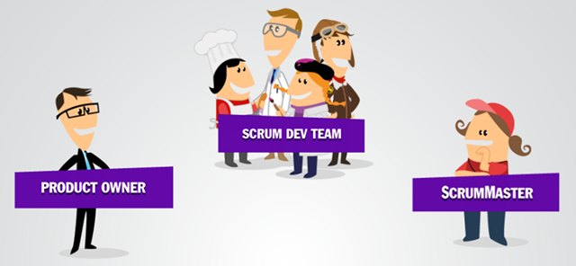
CÁC VAI TRÒ (ROLES)

Slide 17

CÁC VAI TRÒ (ROLES)
Product Owner
Là người chịu trách nhiệm về sự thành công của dự án, định nghĩa các yêu cầu và đánh giá cuối cùng đầu ra của các nhà phát triển phần mềm
Là một người chủ yếu chịu trách nhiệm về việc quản lý Product Backlog
Để Product Owner thành công, cả tổ chức phải tôn trọng các quyết định của người này

Slide 18

CÁC VAI TRÒ (ROLES)
Scrum Master
Là người hiểu biết sâu sắc về Scrum và đảm bảo nhóm làm việc hiệu quả với Scrum
Scrum Master giúp đỡ những người ngoài Nhóm Scrum hiểu cách phải tương tác với nhóm sao cho hiệu quả nhất.

Slide 19

CÁC VAI TRÒ (ROLES)
Scrum development Team
Là một nhóm liên chức năng (cross-functional)
Là một nhóm nhỏ từ 4-9 người giữ các vai trò khác nhau và hợp tác với nhau
Bao gồm : phân tích, thiết kế, lập trình, kiểm thử, …

Slide 20
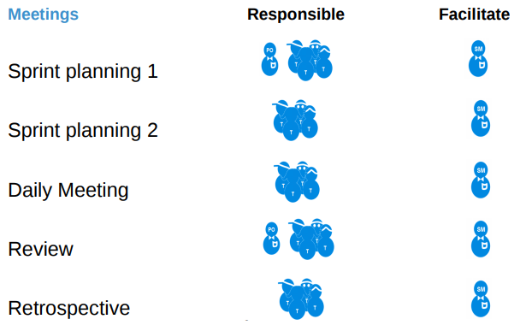
CÁC CUỘC HỌP (MEETINGS)
BỐN CUỘC HỌP TRONG SCRUM
Họp Kế hoạch Sprint (Sprint Planning Meeting) : Diễn ra vào đầu Sprint, các bên liên quan sẽ gặp gỡ và chuẩn bị công việc cho Sprint sắp tới.
Họp Scrum hằng ngày (Daily Scrum) : Diễn ra vào mỗi đầu ngày, từng người trong nhóm sẽ lần lượt trình bày những việc đã và sẽ làm, những khó khăn gặp phải trong quá trình làm việc.
Sơ kết Sprint (Sprint Review) : Diễn ra vào cuối Sprint, nhóm sẽ trình bày phần mình đã làm được trong Sprint vừa qua. Cuộc họp sẽ giúp đánh giá xem nhóm có đạt được mục tiêu đề ra ở buổi họp kế hoạch Sprint hay không.
Họp Cải tiến Sprint (Sprint Retrospective) : Diễn ra ngay sau buổi họp sơ kết Sprint, trong buổi họp nhóm sẽ đánh giá những việc mình đã làm và cách để làm cho nó tốt hơn, sau đó thống nhất chọn ra vài thứ mà nhóm sẽ tập trung để cải tiến trong Sprint kế tiếp

Slide 21
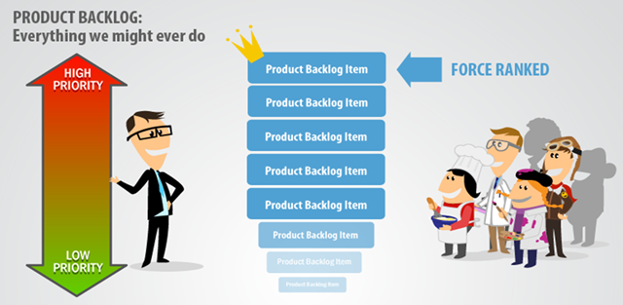
CÁC CÔNG CỤ (ARTIFACTS)
Product backlog
- Là danh sách yêu cầu của dự án
- Product Owner chịu trách nhiệm sắp xếp độ ưu tiên cho từng hạng mục (Product Backlog Item)

Slide 22
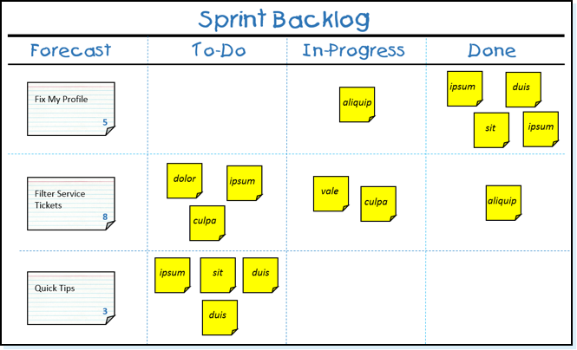
CÁC CÔNG CỤ (ARTIFACTS)
Sprint backlog
- Là bảng kế hoạch cho một Sprint
- Trong thời gian diễn ra Sprint, nhóm phát triển sẽ chỉ tập trung vào danh sách này và cập nhật tiến độ hoàn thành của chúng.

Slide 23
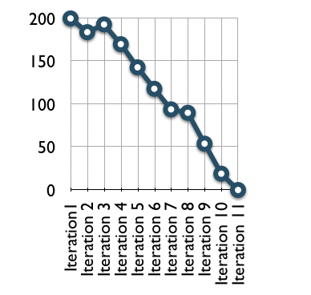
CÁC CÔNG CỤ (ARTIFACTS)
Burndown chart
Được dùng để đo tiến độ của Sprint hay của dự án
Cho thấy nhóm còn bao nhiêu thời gian để hoàn thành công việc đã được định ra lúc đầu.
Biểu đồ Burndown đi xuống là một dấu hiệu tốt cho tiến độ hoàn thành công việc.

Slide 24
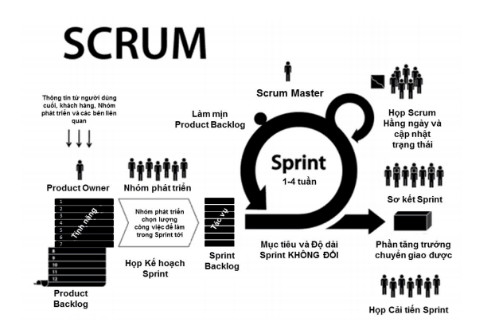
TỔNG KẾT

Slide 25


